Slide 1
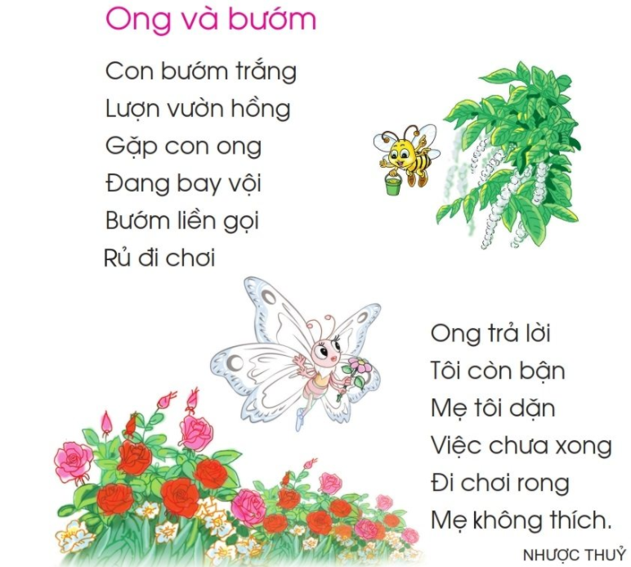

Slide 2
Tiếng Việt
Bài 102: ui - ưi
ui
ưi

Slide 3
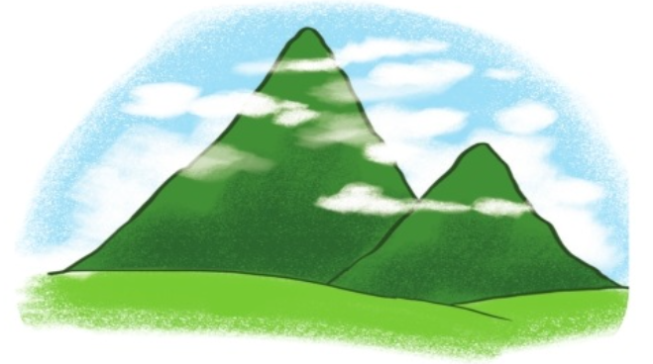
1. Làm quen
núi
n
úi
nờ – ui – nui – sắc - núi
ngọn núi

Slide 4
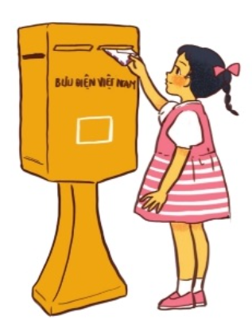
gửi
g
ửi
gờ - ưi – gưi – hỏi – gửi
gửi thư

Slide 5
ngọn núi
gửi thư

Slide 6
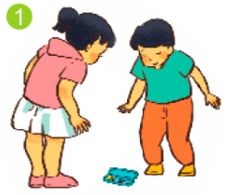
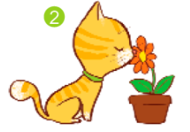
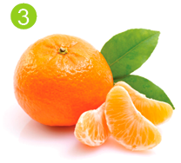

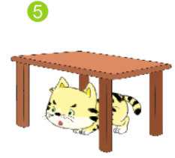
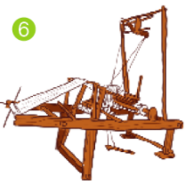
2. Tiếng nào có vần ui ? Tiếng nào có vần ưi ?
cúi
ngửi
múi cam
ui
ưi
túi xách
chui
khung cửi

Slide 7
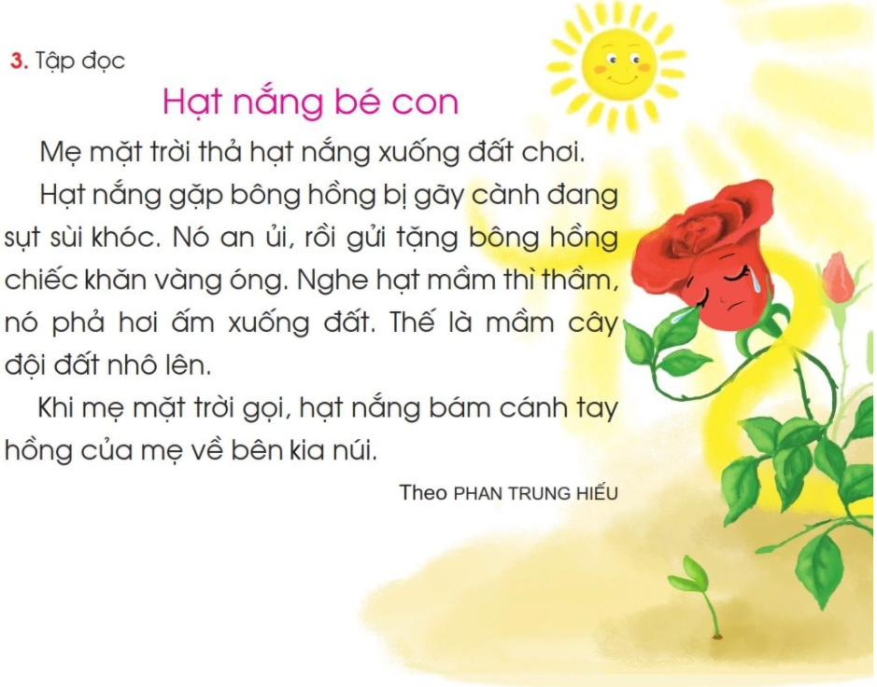

Slide 8
1
2
3
4
5
6

Slide 9
? Ghép đúng
a) Mẹ mặt trời
1) được hạt nắng an ủi.
b) Bông hồng
2) thả hạt nắng xuống đất chơi.
c) Hạt nắng
3) giúp hạt cây nảy mầm.

Slide 10
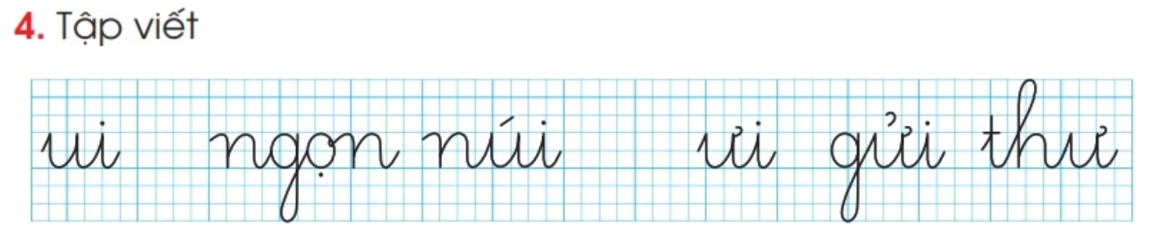

Slide 11

CHÀO TẠM BIỆT

